Slide 1
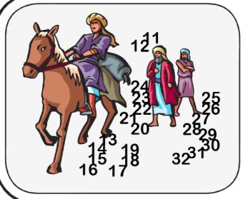
Être disciple de Jésus:
Importance du pardon
Le recevoir, le donner
(Luc 15:11-32)

Slide 2



Slide 3
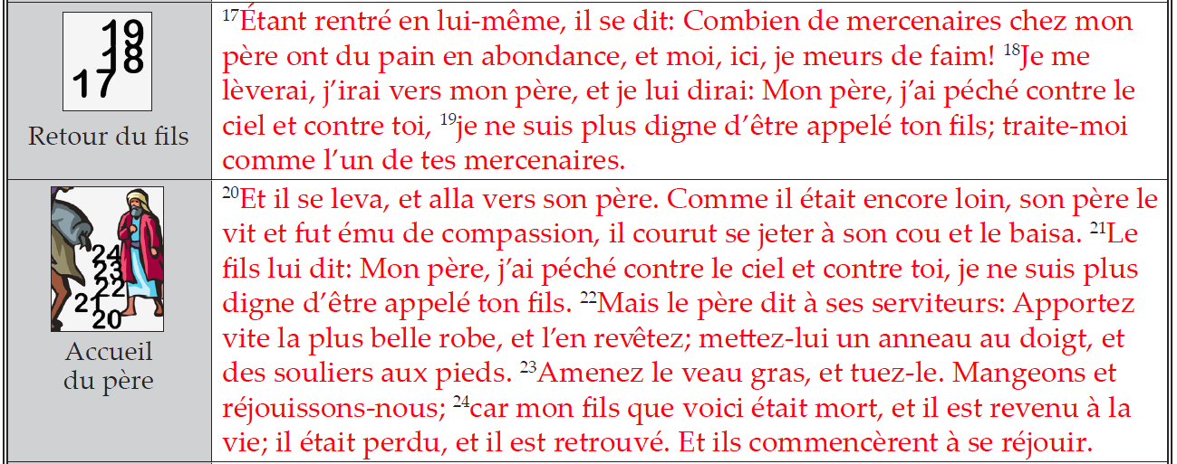

Slide 4
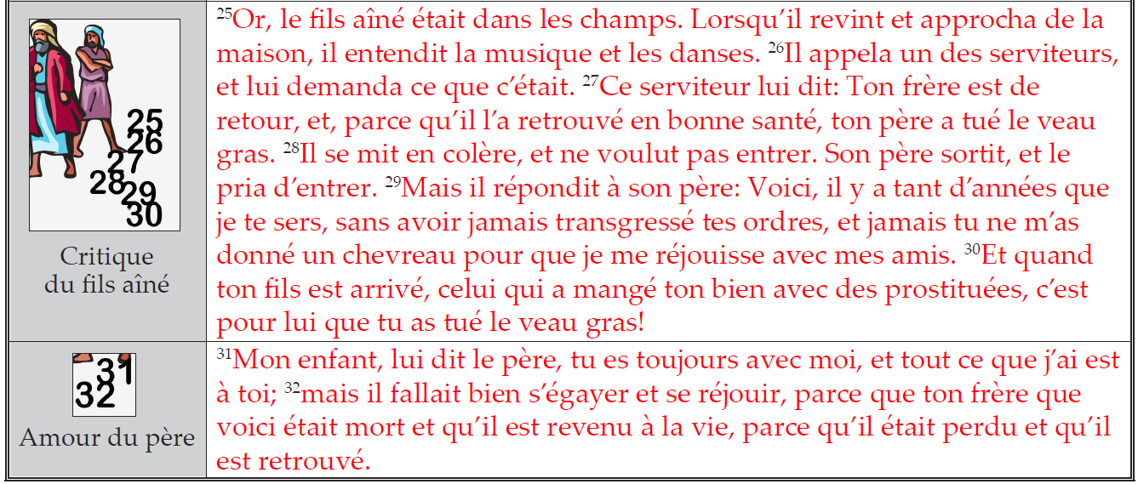

Slide 5
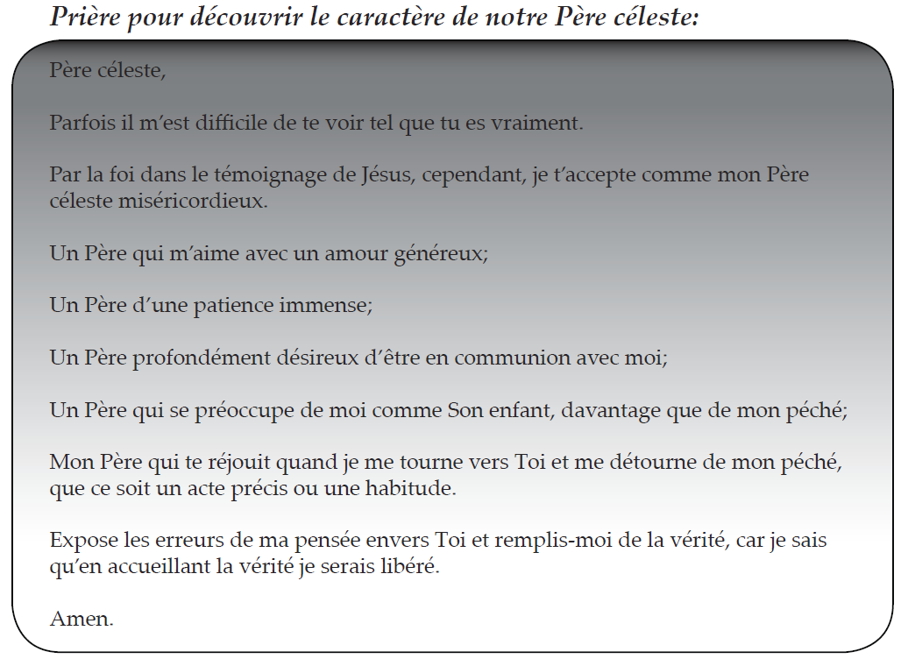

Slide 6
